Slide 1
Melhoria da Atenção à Saúde da Criança entre 0 e 72 meses na Comunidade do Barreiros em Barras/Piauí
Marcelo Martins de Moura
Orientadora: Camila Irigonhé Ramos

Slide 2
INTRODUÇÃO
Intervenção em saúde da criança (0 a 72 meses
Zona Rural do município de Barras (PI) – Barreiros
Unidade Básica de Saúde Alcides do Rego Lages
Maio de 2013 à janeiro de 2014

Slide 3
INTRODUÇÃO
Importância da intervenção na área
Melhor organização dos atendimentos
Cadastramento dos usuários
Atuação voltada para a prevenção
Participação da sociedade
Melhor acompanhamento das crianças
Maior integração entre a equipe

Slide 4
INTRODUÇÃO
Caracterização do Município
Barras
122km da capital
44.850 hab.
15 UBS cadastradas
Hospital média complexidade
Laboratório municipal
NASF, CEO, CAPS, Centro de reabilitação

Slide 5
INTRODUÇÃO
Barras
Médicos especialistas
Ortopedista
Cirurgião Geral
Radiologista/Ultrassonografista
Cardiologista

Slide 6
INTRODUÇÃO
Caracterização da Unidade de Saúde
UBS Alcides do Rego Lages
44km da cidade
Difícil acesso
População adstrita – 1745 pessoas (SIAB)
1 equipe de ESF
1 equipe saúde bucal
1 auxiliar serviços gerais
1 auxiliar de limpeza
Estrutura simples e pequena

Slide 7
INTRODUÇÃO
UBS Alcides do Rego Lages
ESF
Médico
Enfermeira
Técnica de Enfermagem
5 ACS
Saúde Bucal
Dentista
Técnica de odontologia

Slide 8
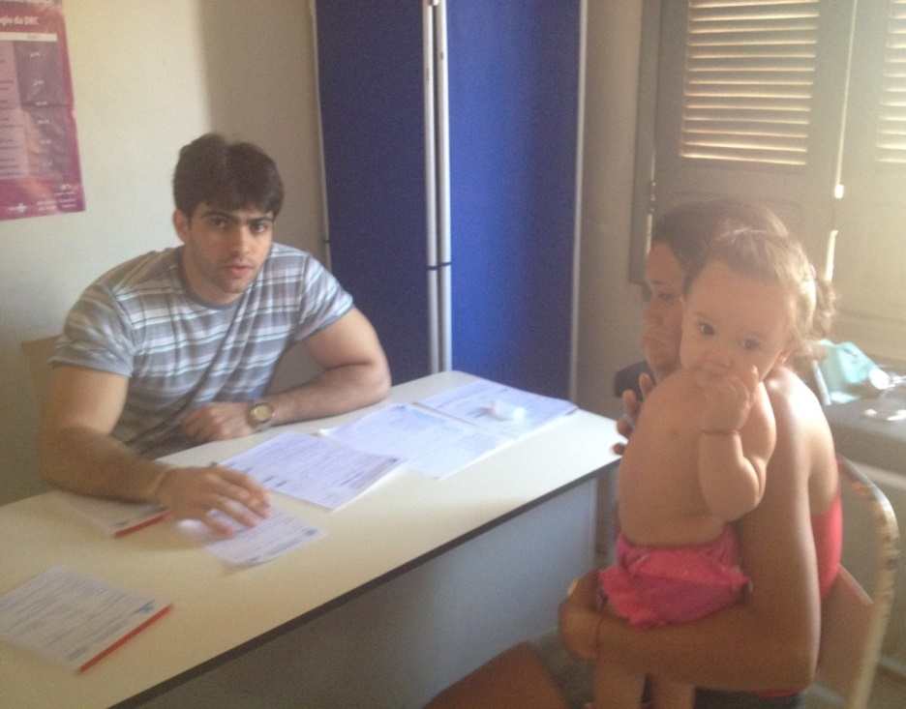
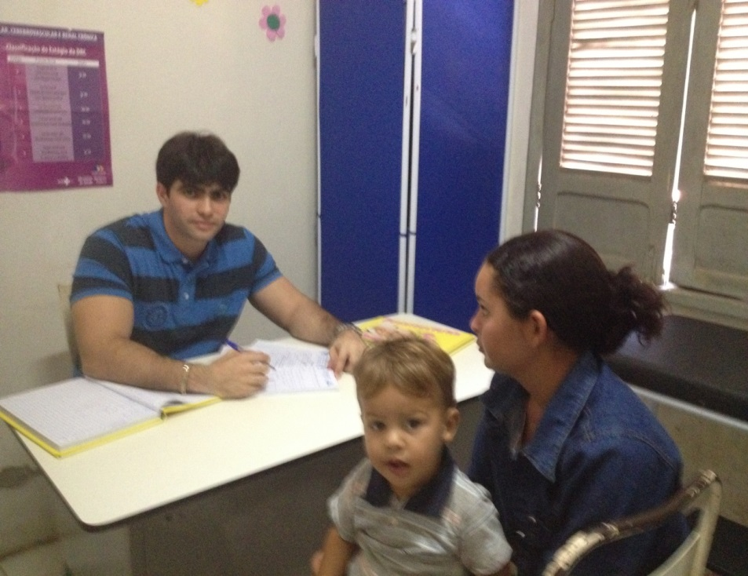
INTRODUÇÃO
UBS Alcides do Rego Lages
Estrutura
2 consultórios
1 sala de vacinas
1 banheiro
1 sala de serviços de enfermagem
1 sala de entrada/espera

Slide 9
INTRODUÇÃO
UBS Alcides do Rego Lages
Estrutura
Piso e paredes de cerâmica
Teto com cobertura sem forro
Agua encanada e energia elétrica
Apenas 1 consultório com ar condicionado
Armazenamento medicamentos e prontuários precários

Slide 10
INTRODUÇÃO
Situação da ação programática antes da intervenção.
Atendimento – livre demanda
Não havia atividades de puericultura
Ausência de médico na área há 6 meses
Equipe de saúde bucal sem comunicação com a ESF

Slide 11
Objetivo Geral
Melhorar a atenção à saúde da criança

Slide 12
Objetivos Específicos
Ampliar a cobertura da atenção à saúde da criança.
Melhorar a adesão ao programa de saúde da criança.
Melhorar a qualidade do atendimento à criança
Melhorar registros das informações
Mapear as crianças de risco pertencentes à área de abrangência
Promover a saúde

Slide 13
Metodologia

Slide 14
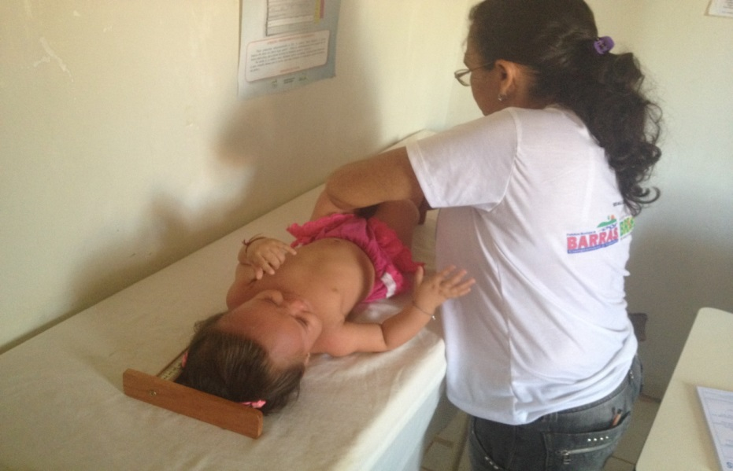
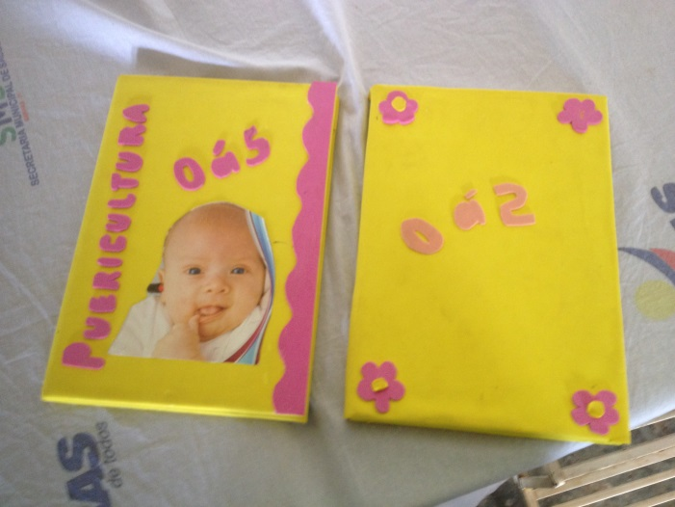
Metodologia Ações
Organização e Gestão do serviço
Mapeamento das crianças da área
Atendimento e cadastro das crianças
Grupos de atendimentos
Acolhimento e classificação de risco
Orientações
Coleta dos dados antropométricos

Slide 15
Metodologia Ações
Organização e Gestão do serviço
Busca ativa de faltosos
Controle sobre materiais necessários
Medicações
Vacinação
Cadernetas da criança
Materiais odontológicos
Atendimento demanda espontânea

Slide 16
Metodologia Ações
Monitoramento e avaliação
Livro de registro das crianças
Livro de Registro de Crianças de 2 a 6 anos
Data do atendimento | Nome | Data de Nascimento | Idade | ACS | Peso | Altura | IMC | Escala de crescimento | Uso de Sulfato Ferroso | Risco | Consulta saúde bucal | Cartão vacinal | Orientações | Retorno
Legendas: |  |  |  |  |  |  |  | 0 = adequado 1 = Atenção 2= Perigo 3 = Perigo elevado | 0 = Sim 1 = Não | 0 = Sim 1 = Não | 0 = Sim 1 = Não | 0 = Atualizado 1 = Atrasado | 0 = Sim 1 = Não
Livro de vacinas
Planilha com indicadores
Reunião semanal

Slide 17
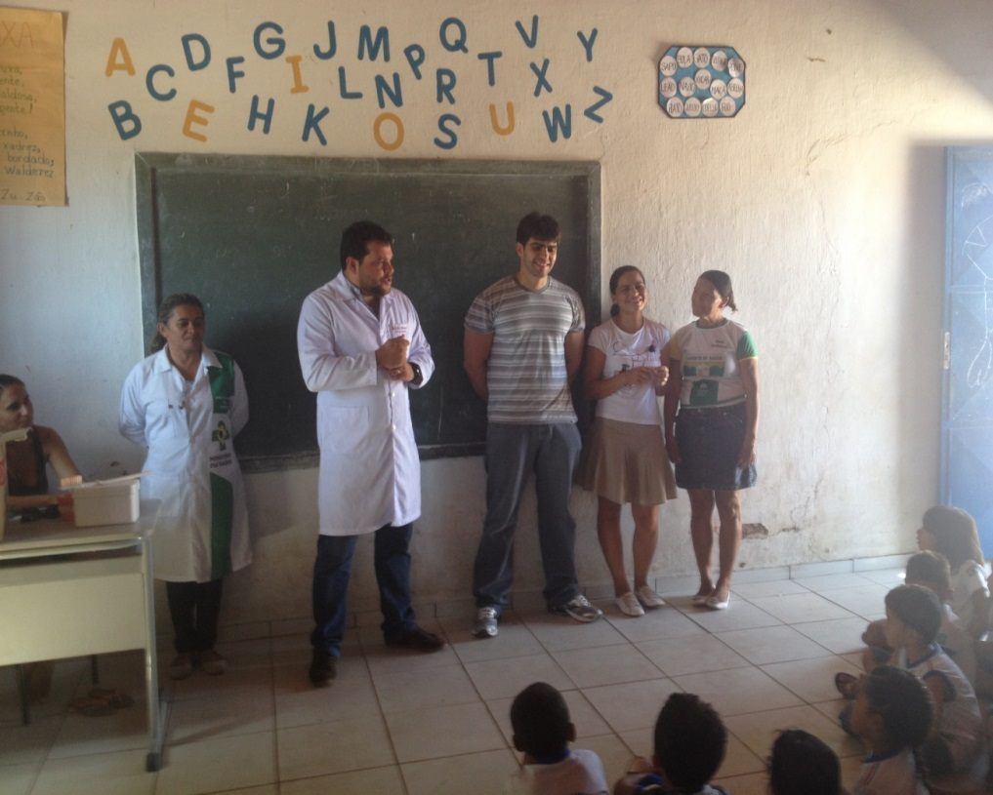
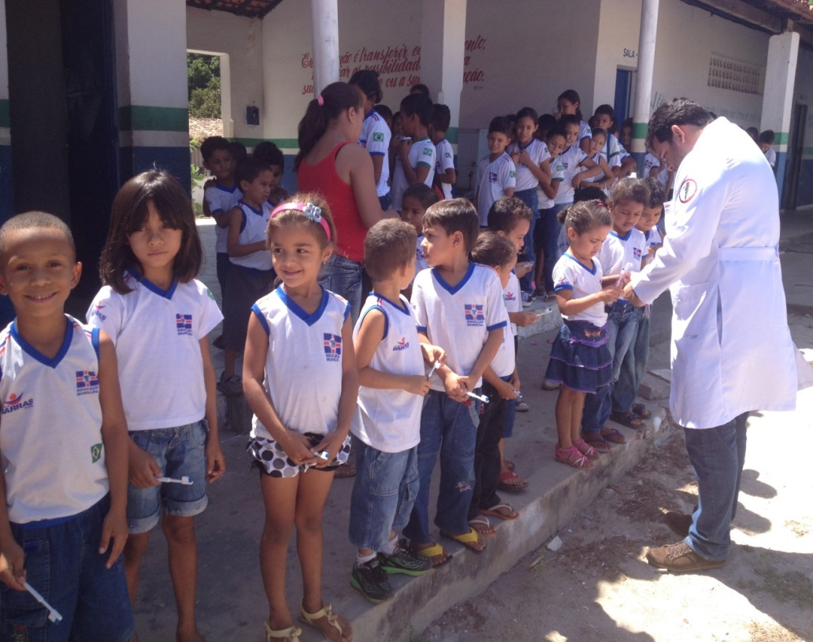
Metodologia Ações
Engajamento Público
Orientações em sala de espera
Orientações durante visitas domiciliares dos ACS
Visita a instituição de ensino da área
Caixa de sugestão e elogios

Slide 18
Metodologia Ações
Qualificação da prática clínica
4 reuniões
Apresentação do projeto
Atribuição dos profissionais
Ajustes finais, revisão de funções
Discussão do projeto

Slide 19
Metodologia - Ações
Ações Planejadas
Cadastramento de todas as crianças entre zero e 72 meses da área adstrita | Parcialmente realizada
Criação de grupos de atendimentos | Realizada
Agendamento, acolhimento e registro das crianças cadastradas no programa | Realizada
Busca ativa de faltosos, incluindo visita domiciliares quando necessário | Realizada
Informação ao gestor sobre a deficiência na realização do teste do pezinho e teste auditivo | Realizada
Orientações preventivas na sala durante o acolhimento | Realizada
Monitorização e atualização constante dos registros | Realizada
Visita as instituições de ensino da área de atuação | Parcialmente realizada
Disponibilização da caixa de sugestão aos usuários | Realizado, porém não atingiu o objetivo
Capacitação e/ou atualização da equipe de saúde para atendimento de puericultura de acordo com o ministério da saúde | Realizada

Slide 20
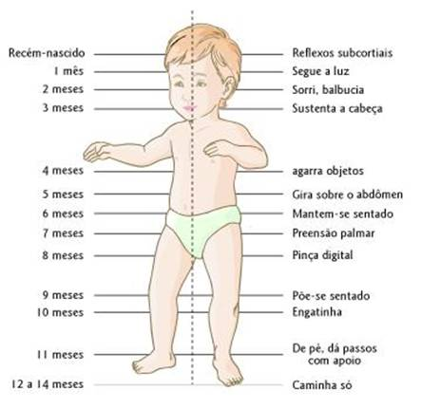
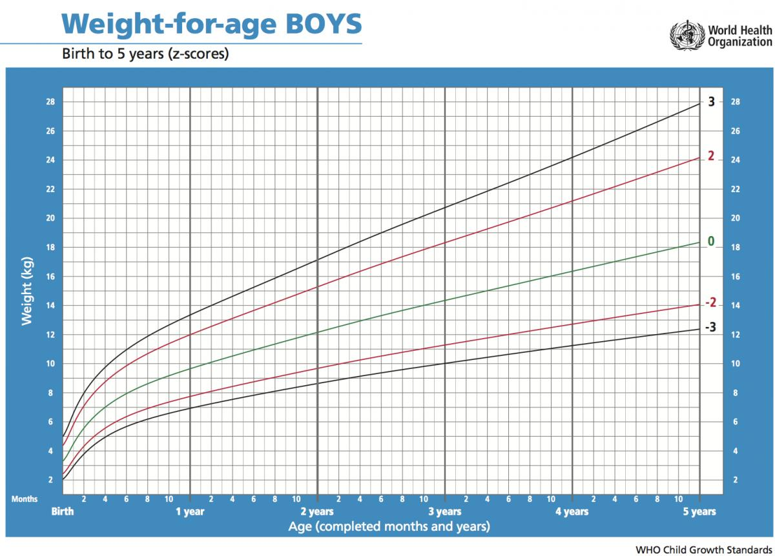
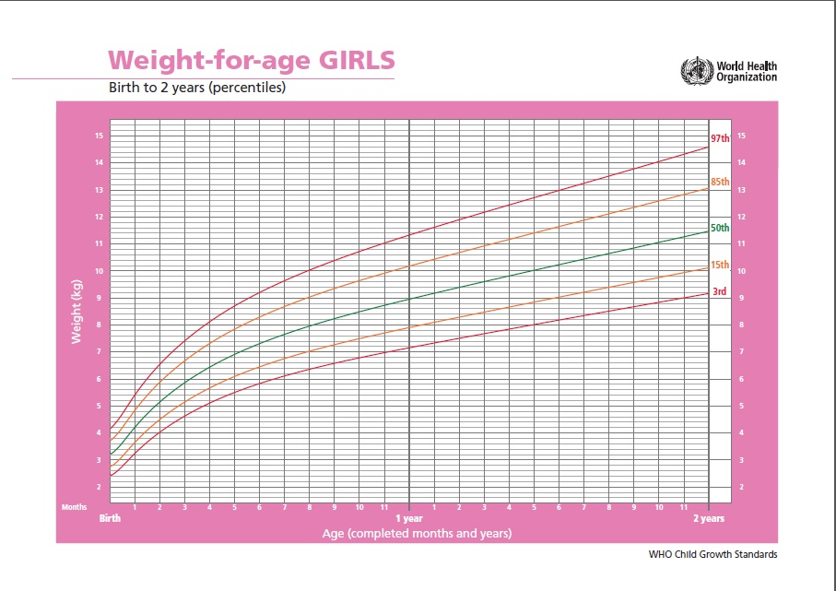
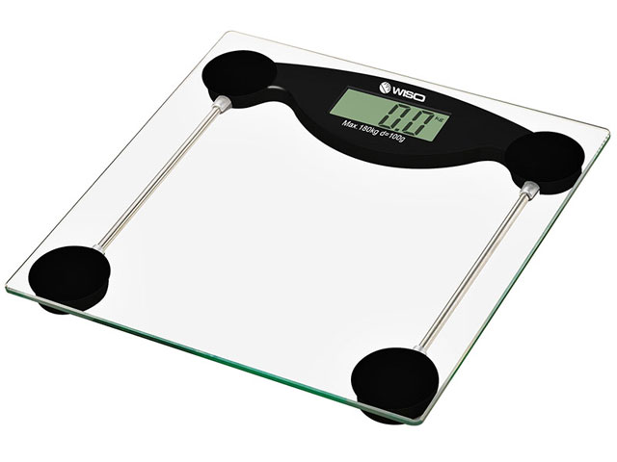
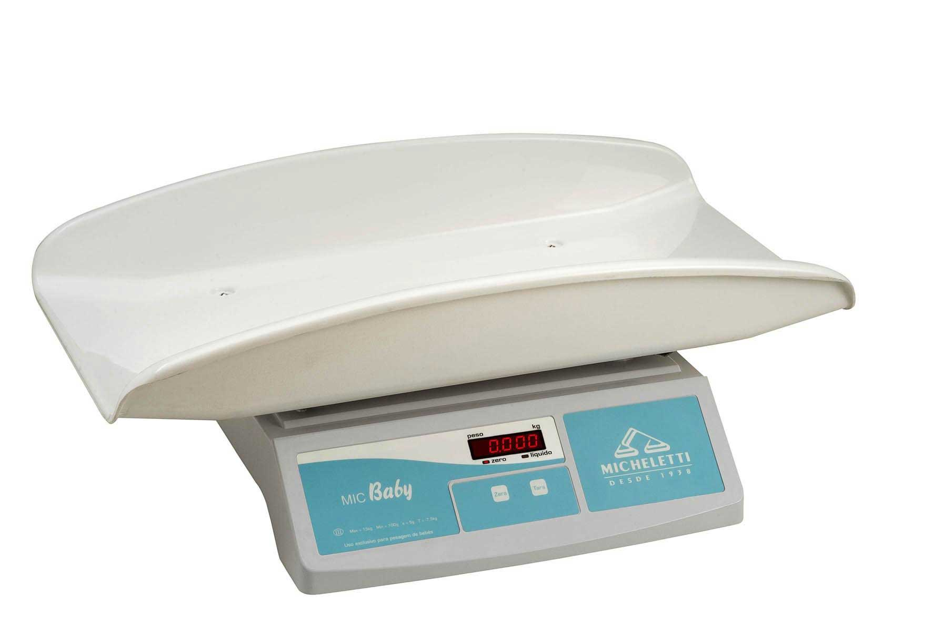
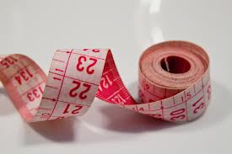
Metodologia - Logística
Impressão dos cadernos do ministério da saúde
Solicitação do livro de Atas
Materiais e Equipamentos

Slide 21
Metodologia - Logística
Mapeamento e informação
Coleta dos dados
Preenchimento no livro de registros
Organização dos registros
Sensibilização da comunidade
Apresentação do projeto para a gestão

Slide 22
Resultados
Indicadores não considerados
Crianças com alto risco para doenças bucais
Crianças faltosas para a consulta odontológica
Crianças com excesso de peso
Ausência de creche

Slide 23
Resultados
Metas alcançadas (100% das crianças)
Monitorar o crescimento
Monitorar as crianças com déficit de peso
Monitorar o desenvolvimento
Vacinação
Concluir tratamento odontológico
Manter o livro de registro atualizado

Slide 24
Resultados
Metas alcançadas (100% das crianças)
Realizar avaliação de risco
Orientações para prevenir acidentes
Orientações nutricionais
Orientações sobre higiene bucal, etiologia e prevenção de cárie
Orientações de sucção nutritiva e não nutritiva e prevenção de oclusopatias

Slide 25
Resultados
Objetivo: Ampliar a cobertura da atenção à saúde da criança.
Meta: Ampliar a cobertura da atenção à saúde de crianças entre zero e 72 meses da unidade saúde para 100%

Slide 26
Resultados
Objetivo: Ampliar a cobertura da atenção à saúde da criança.
Meta: Realizar a primeira consulta na primeira semana de vida para 100% das crianças cadastradas.

Slide 27
Resultados
Objetivo: Ampliar a cobertura da atenção à saúde da criança.
Meta: Ampliar a cobertura de primeira consulta odontológica para 40% em 3 meses, 80% em 6 meses e 100% em 8 meses das crianças moradoras da área de abrangência, de 6 a 72 meses de idade.

Slide 28
Resultados
Objetivo: Melhorar a adesão ao programa de saúde da criança.
Meta: Fazer busca ativa de 100% das crianças faltosas às consultas.

Slide 29
Resultados
Objetivo: Melhorar a qualidade do atendimento à criança.
Meta: Realizar suplementação de ferro em 100% das crianças.

Slide 30
Resultados
Objetivo: Melhorar a qualidade do atendimento à criança.
Meta: Realizar teste do pezinho em 100% das crianças até 7 dias de vida.

Slide 31
Resultados
Objetivo: Melhorar a qualidade do atendimento à criança.
Meta: Realizar triagem auditiva em 100% das crianças.

Slide 32
Resultados
Objetivo: Promover a saúde.
Meta: Colocar 100% das crianças para mamar durante a primeira consulta.

Slide 33
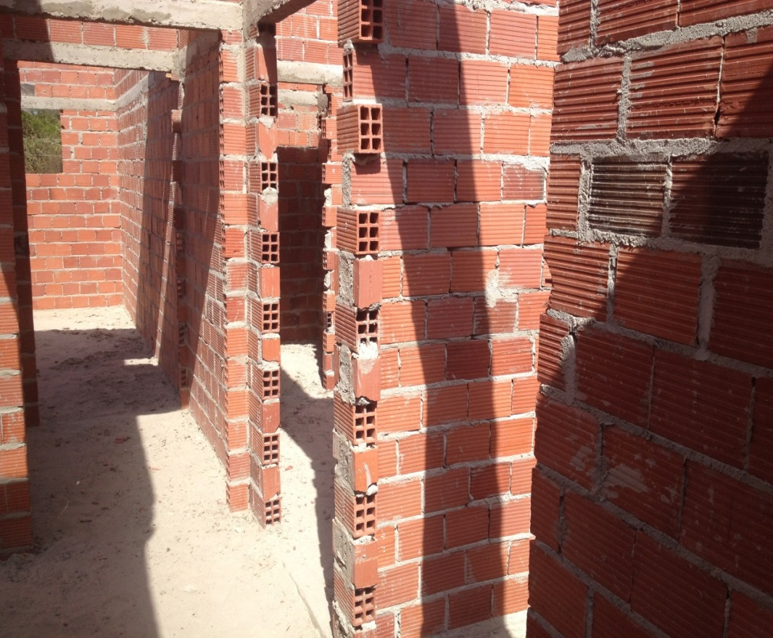
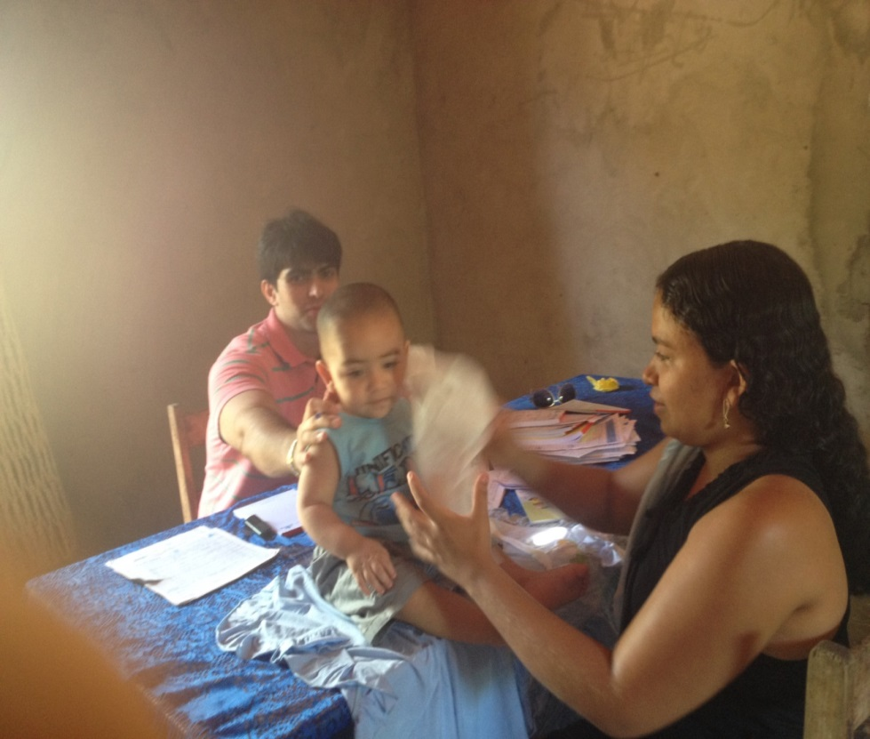
Discussão
Importância da intervenção para equipe
Capacitação da equipe no acolhimento
Integração da equipe
Melhor adaptação aos imprevistos

Slide 34
Discussão
Importância da intervenção para comunidade
Melhora da atenção a saúde da criança
Ampliação da cobertura e qualidade dos atendimentos
Identificação de crianças com déficit de peso e crescimento
Identificação de crianças com anemia carencial
Acompanhamento multiprofissional
Participação da comunidade

Slide 35
Discussão
Importância da intervenção para serviço
Otimização do trabalho
Organização do serviço
Registro atualizado

Slide 36
Discussão
Incorporação da intervenção à rotina do serviço: medidas futuras
Continuar a conscientização da comunidade sobre a monitorização contínua
Continuar a capacitação individual dos profissionais
Buscar integrar atuação concomitante entre ESF e equipe de saúde bucal
Solicitar ajuda da gestão

Slide 37
Reflexão Crítica
Expectativa Inicial
Suporte teórico
Suporte prático
Interação com realidades semelhantes e distintas
Interação com a sociedade
Capacitação para contornar imprevistos

Slide 38
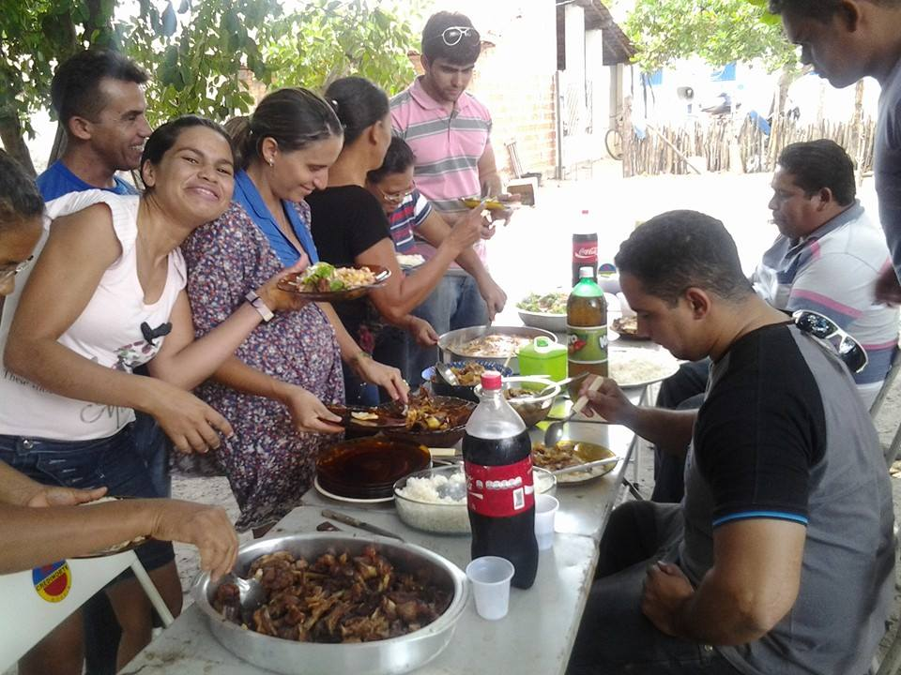
Equipe de Saúde da Família do Barreiros
Barras (PI) - 2013

